Slide 1
ОСНОВИ ИНФОРМАТИКЕ
6. РАЗРЕД
РАД СА ПОДАЦИМА
skolers.org

Slide 2
РАЗЛИКА ИЗМЕЂУ ДАТОТЕКЕ И ФОЛДЕРА
Сви подаци које чувамо у рачунару, смјештени су на хард диск.
Подаци могу бити текстуални документи, видео клипови, аудио фајлови, слике итд.
Управо ови подаци представљају фајлове или датотеке.
Свака датотека представљена је у виду иконице.
Аудио фајл
Видео фајл
Слика
Текстуални фајл
Текстуални фајл
Сваки фајл има свој:
назив
величину
екстензију.
Знакови који не смију бити у имену датотеке су: ? * / | \ : " > <

Slide 3
РАЗЛИКА ИЗМЕЂУ ДАТОТЕКЕ И ФОЛДЕРА
Фолдери се користе ради боље организације података или фајлова у рачунару.
Фолдер је представљен иконицом жуте боје.
Изглед фолдера можемо мијењати.
Сваки фолдер има свој назив.
Унутар фолдера могу се смјестити фајлови, као и други фолдери који се називају подфолдери.
Фолдери немају екстензију, већ само име.

Slide 4
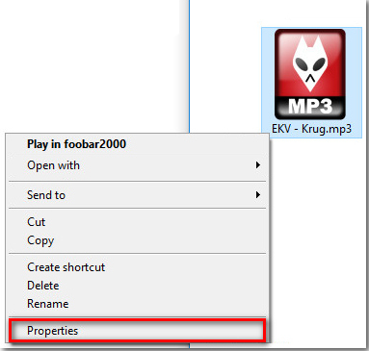
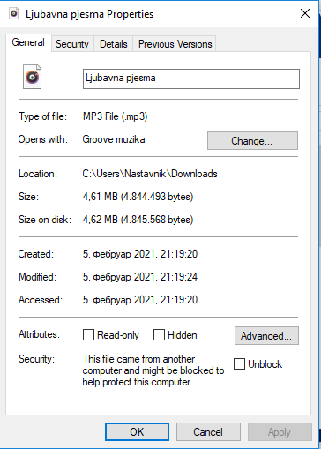
ВЈЕЖБА 1: СВОЈСТВА ДАТОТЕКЕ
1. Корак ( десним кликом фајл или датотеку).
2. Корак ( отвориће се прозор о детаљима о фајлу).
Назив фајла
Тип фајла
Ljubavna pjesma.mp3
Локација фајла
Величина фајла
Датуми:
Када је настао фајл.
Када је посљедни пут измјењен.
Када је посљедњи пут отворен фајл.
Својства

Slide 5
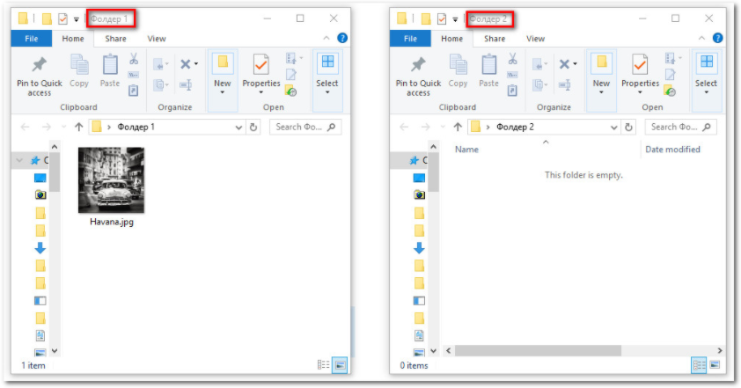
ВЈЕЖБА 2: КОПИРАЊЕ ДАТОТЕКА

Slide 6
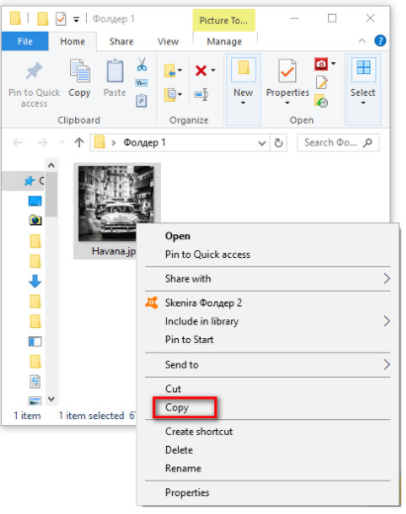
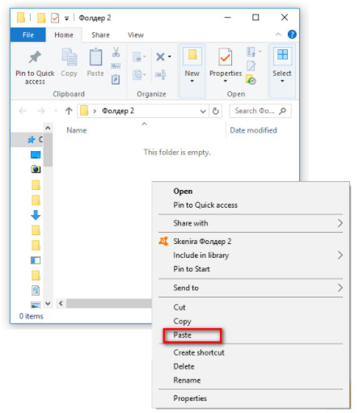
ВЈЕЖБА 2: КОПИРАЊЕ ДАТОТЕКА
1. Корак ( десним кликом фајл или датотеку).
Исеци
Копирај
Налепи

Slide 7
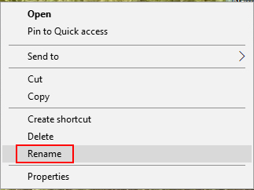
ВЈЕЖБА 3: ПРОМЈЕНА НАЗИВА ДАТОТЕКЕ
1. Корак ( десним кликом
фајл или датотеку).
2. Корак ( промјенити назив датотеке)
Ljubavna pjesma
Обрисати назив, затим уписати нови назив датотеке.
Ljubavna pjesma
Преименуј
Dječija pjesma

Slide 8
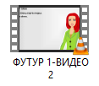
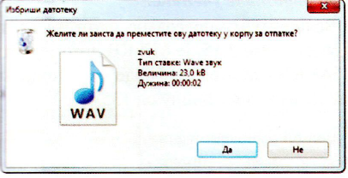
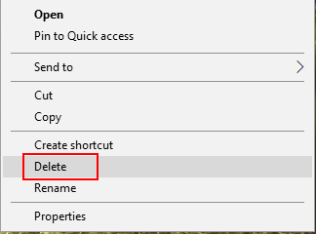
ВЈЕЖБА 4: БРИСАЊЕ ДАТОТЕКЕ
1. Корак ( десним кликом
фајл или датотеку).
2. Корак ( потврда о брисању датотеке)
или лијевим кликом означимо датотеку и притиснемо тастер Delete.
Избриши

Slide 9
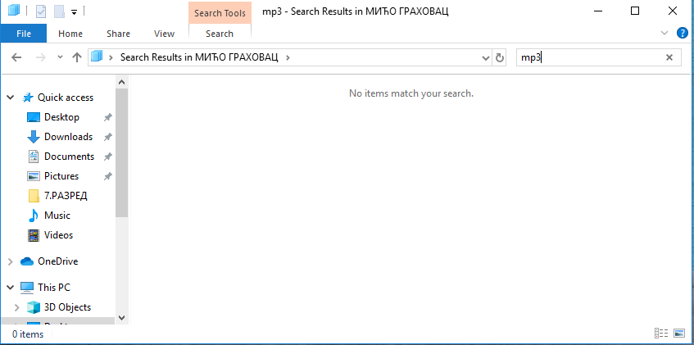
ВЈЕЖБА 5: ПРЕТРАЖИВАЊЕ ДАТОТЕКА
1. Корак ( отворити Windows Explorer)
У оквиру за претраживање унијети тражени појам везан за датотеку или по наставку односно формату датотеке.
У лијевом окну за навигацију треба одредити фасциклу или цијели диск.

Slide 10
ЗАДАЋА
Хвала на пажњи.
За домаћи задатак одговорити на питања из уџбеника на страни 58.

